Slide 2
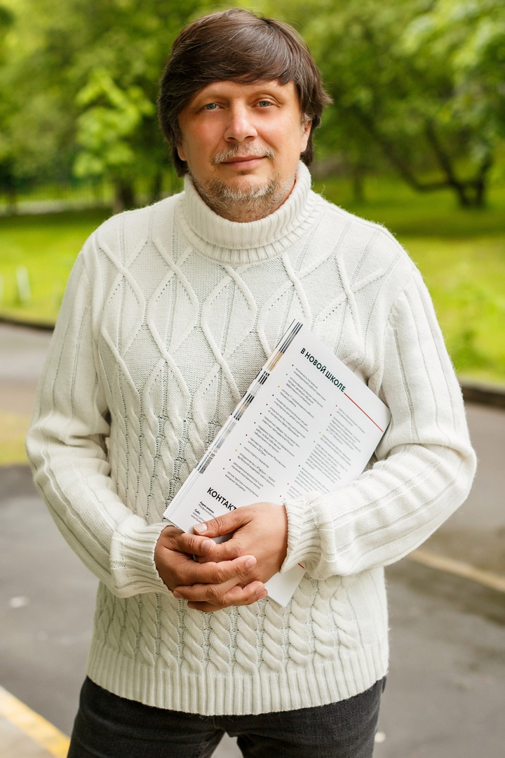
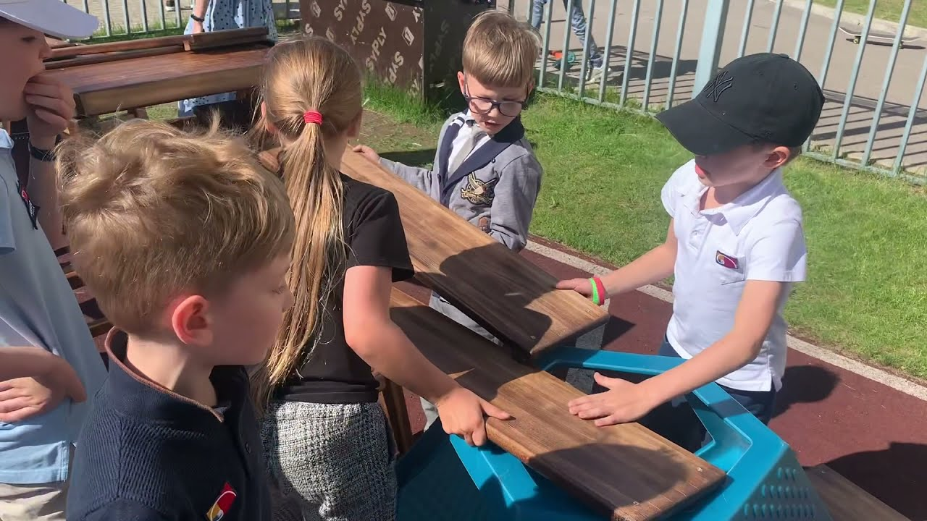
Сергей Плахотников
Педагог, психолог, генеральный директор и учредитель компании «БАБАШКИ».

Slide 3
Отдать детям 5 вещей или 5 китов:
Время
Пространство
Отношения – конфликт
Право на риск
Текст

Slide 4
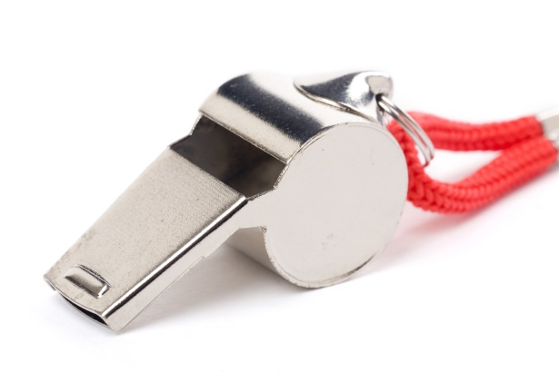
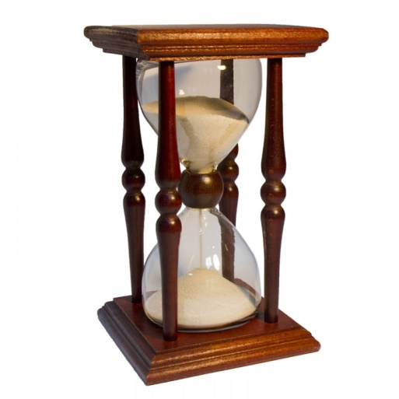
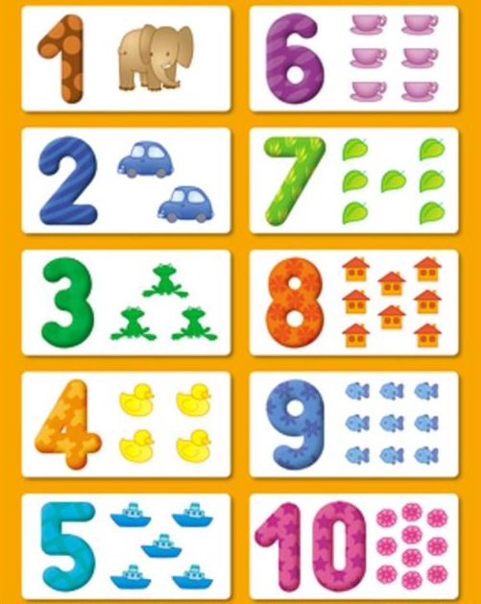
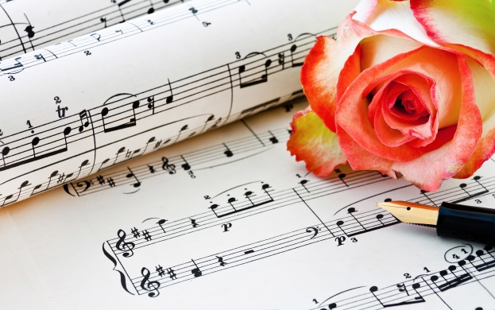
1. Отдать время
Время – субъективно, каждый понимает время по-своему, в зависимости в каком состоянии находимся.
Отдать – значит предоставить возможность регулировать.
Каким образом можно регулировать время?

Slide 5
Учит детей через воспоминания оживлять деятельность.
Структура воспоминаний:
- воспоминание – опора на факты и поиск свойств о случае, деле, событий.
- признание – взаимная благодарность за конкретные действия, дела, поступки, идей, решения.
- согласие – поиск общего в фактах и интерпретации фактов.
- сравнение – поиск различий в фактах и интерпретации фактов.
трактовка – выяснение понимания, интерпретации фактов.
Главный вопрос, который мы задаем ребенку – Сколько тебе нужно времени для этого?

Slide 6
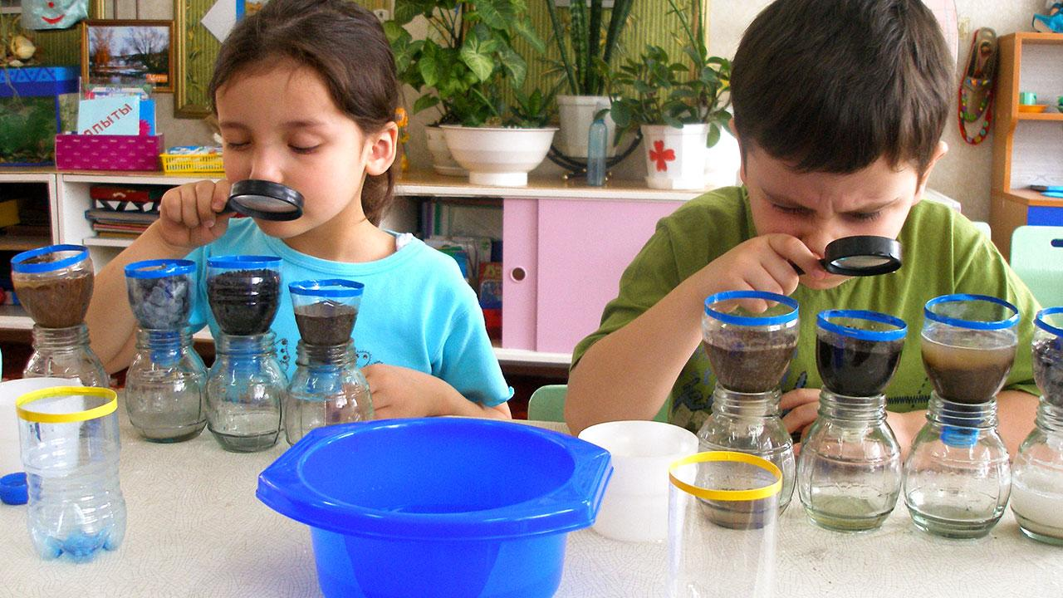
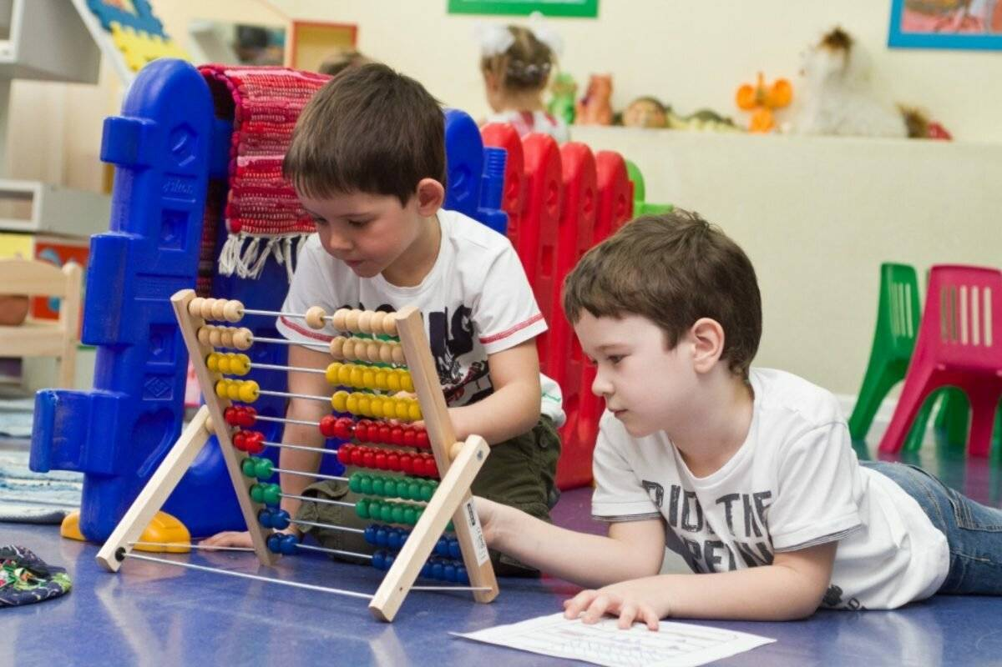
2. Отдать пространство
Отдать – значит дать возможность создавать пространство. Его перестраивать, на него влиять.
Главный вопрос – Где ты собираешься это делать?

Slide 7
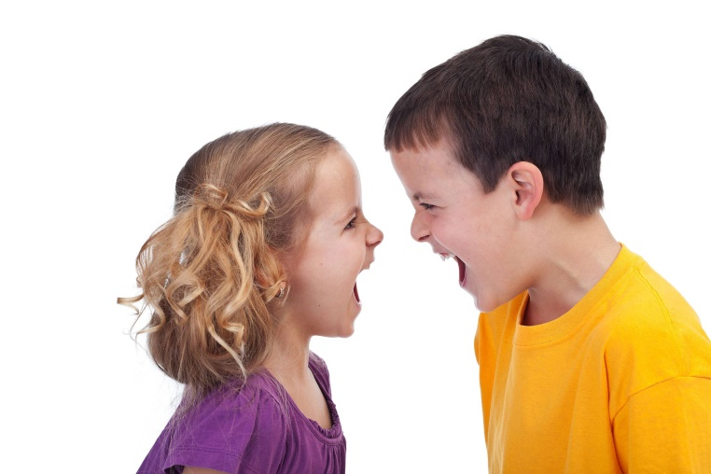
3. Отдать отношения
Отдать – значит дать возможность строить отношения.
Благодаря чему развиваются:
благодарность
Реципрокность
Работа с конфликтом. Должны научится работать с конфликтом.
2 типа:
позиционный
Деловой
Главный вопрос – Ты кто и с кем?

Slide 8
4. Отдать возможность рисковать
Риск – это противоречие.
Отдать – значит дать возможность знать свои возможности.
Риск может быть:
оправданным
неоправданным
Главный вопрос – Тебе нужна помощь?

Slide 9
5. Отдать текст
Отдать – значит предоставить ребенку возможность трактовки, основываясь на личном опыте жизни и чтения.
Главный вопрос – Что здесь понятно?

Slide 10
Самостоятельность – это способность распоряжаться временем, создавая пространство для дела, проявляя заботу о других, рискуя и понимая ради чего живу.

